Slide 1
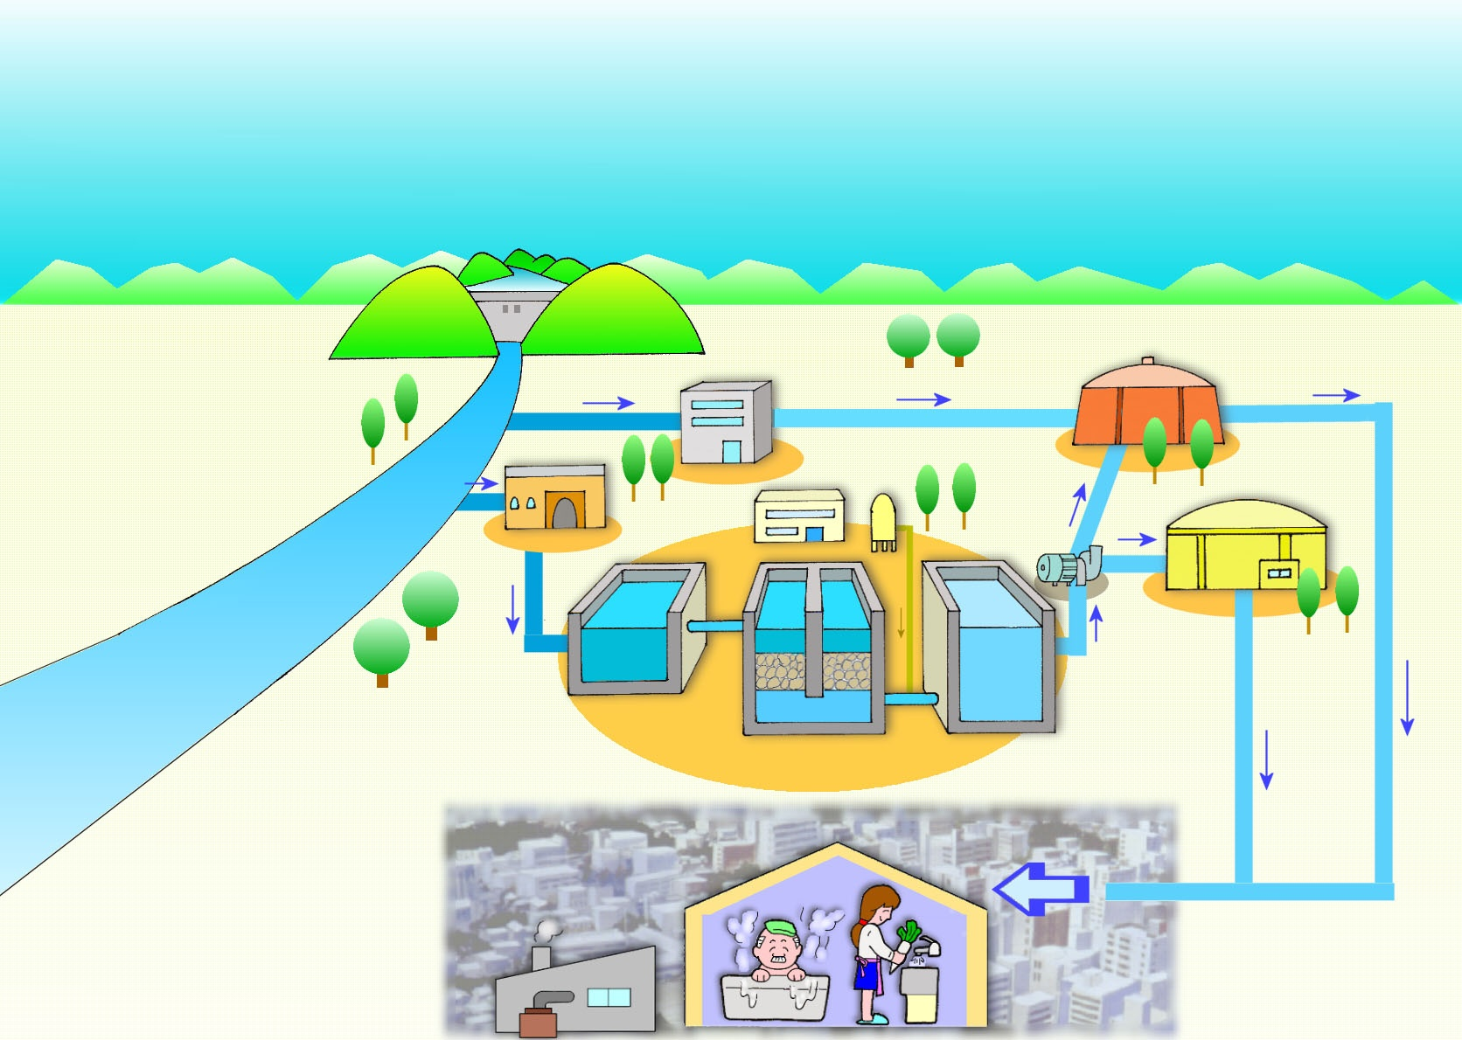
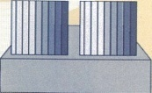
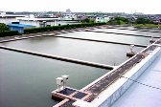
ステップ②：浄水（飲み水をつくる）
じょうすい
水げん林
ダム
多米配水池
県営豊橋浄水場
小鷹野浄水場
高山配水池
下条取水場
消毒
ポンプ
かち
ろ過池
着水井
配水管
ろ過池
浄水池
下条（げじょう）取水とう

Slide 2
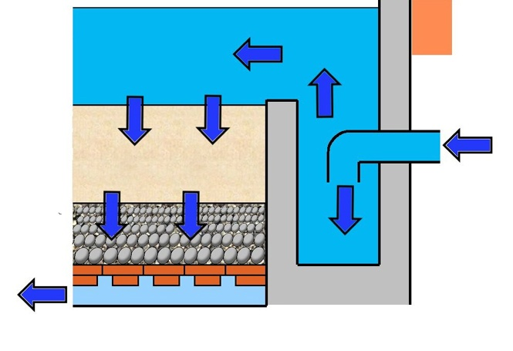
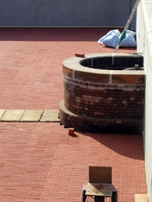
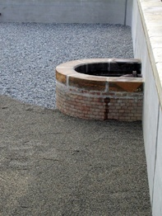
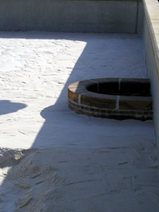
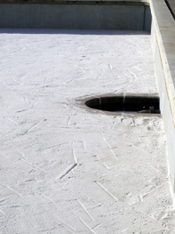
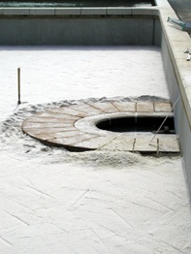
ろ過池の断面図
ろ過池の断面図
伏流水
か ち
ろ過砂 (80㎝)
下条取水場からのふく流水
4種類の小石の層 (42㎝)
だん めん ず
ﾚﾝｶﾞ(2段)
浄水池へ
か ち
ろ過池の砂は、汚れた部分を定期的に
入替えをしています。

Slide 3
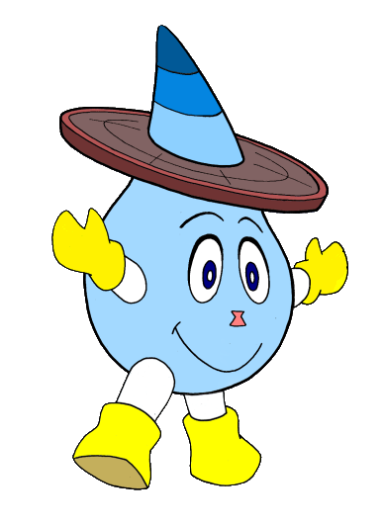
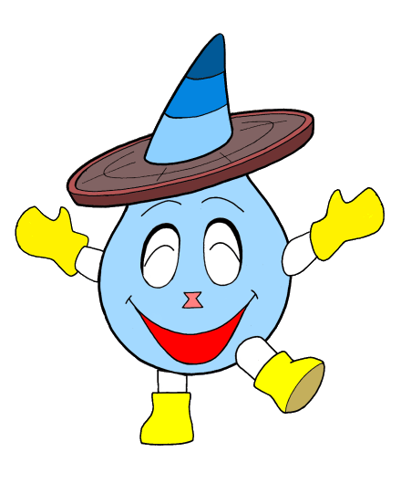
クイズ
ろ過池では、水はどのくらいの速さで
砂の層をながれるでしょうか？
１．１分間に５ｍ進む速さ
２．１時間に５ｍ進む速さ
○
３．１日に５ｍ進む速さ

Slide 4
ろ 過 の し く み
緩速ろ過の場合
汚れ(小)
汚れ(大)
砂
微生物
砂のすきまより 小さい汚れは砂を通過
微生物が小さい汚れをとる

Slide 5
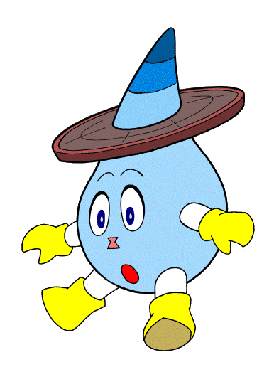
安全・安心な水道水を
いつでも使えるように・・・
（上下水道局のお仕事を紹介）

Slide 6
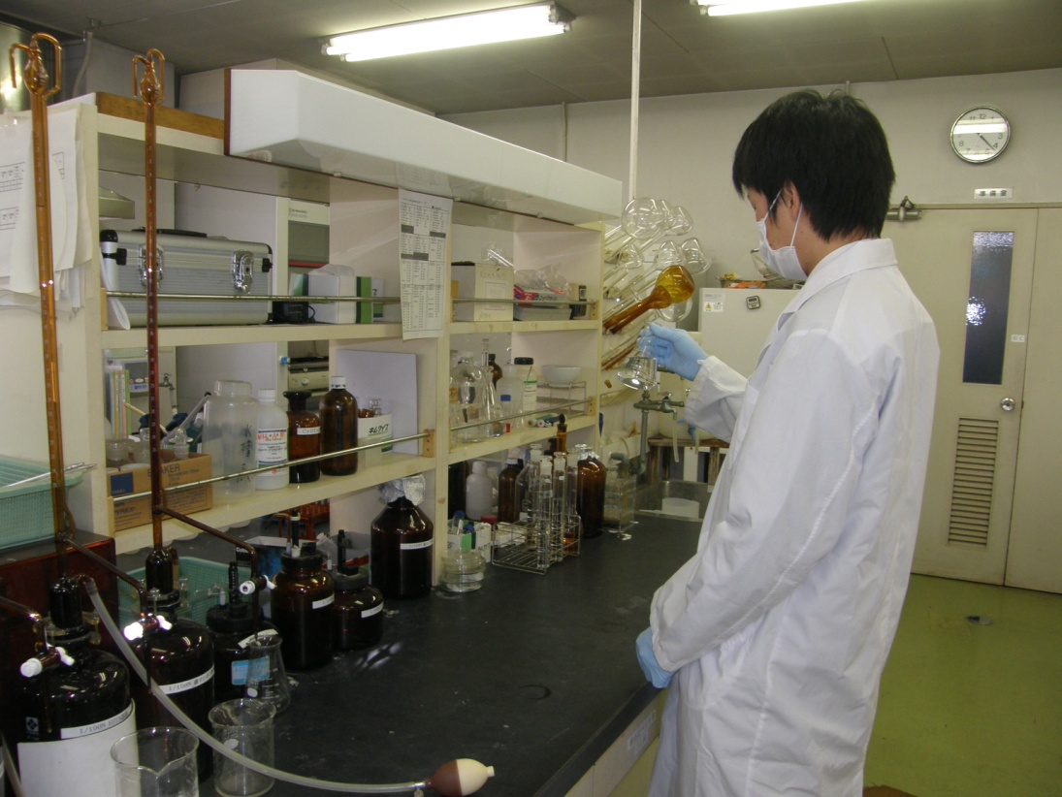
採 水 と 水 質 検 査
さい すい
すい しつ け ん さ
水質項目（安全な水のきまり）
機械や薬品を使って、約８０項目を調べています

Slide 7
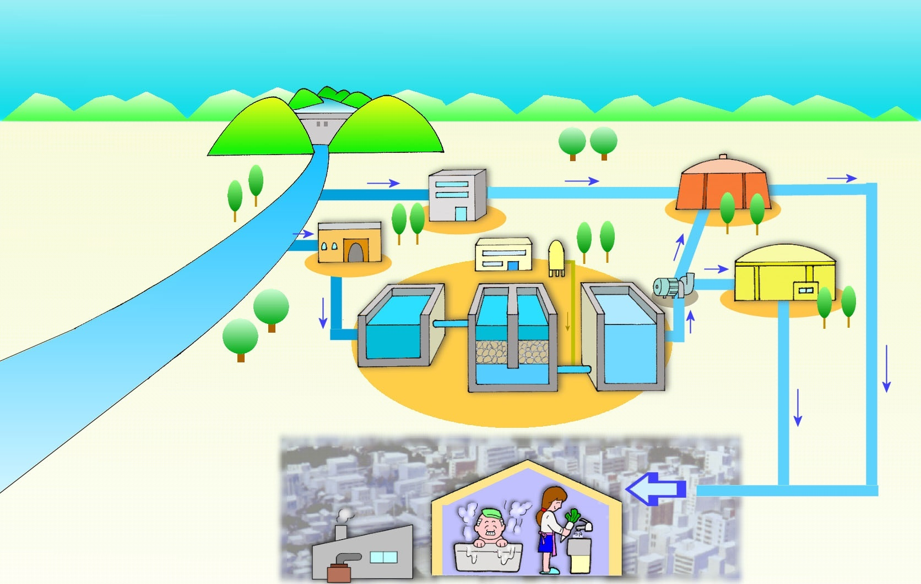
ステップ③：配水（水道水をとどける）
ダム
水源林
多米配水池
県営豊橋浄水場
小鷹野浄水場
高山配水池
下条取水場
消毒
ポンプ
着水井
配水管
ろ過池
浄水池

Slide 8
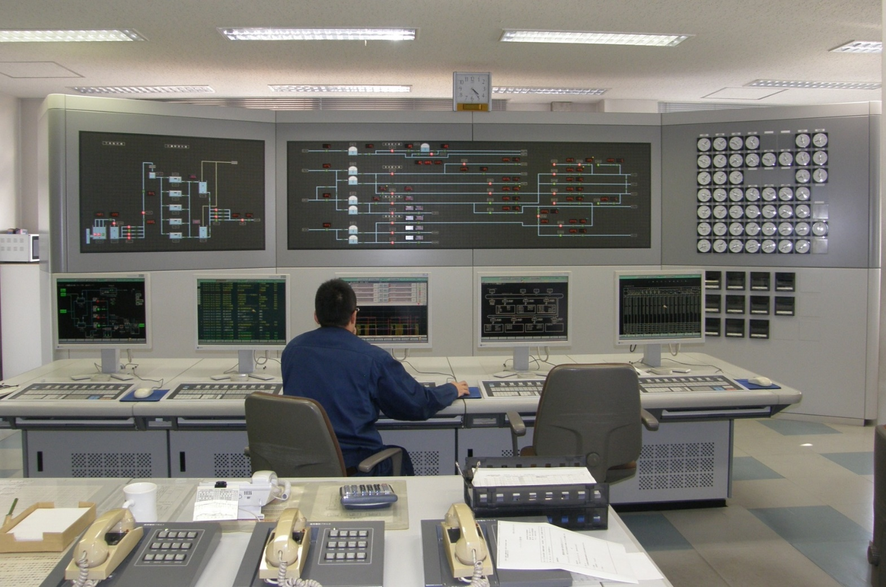
配水圧力 コントロール
はいすい あつりょく
小鷹野浄水場管理室
市内どこでも水道水が使えるように
水圧をコントロールしています

Slide 9
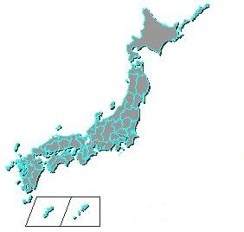
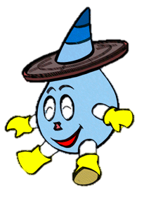
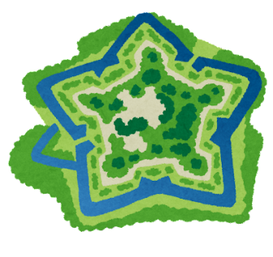
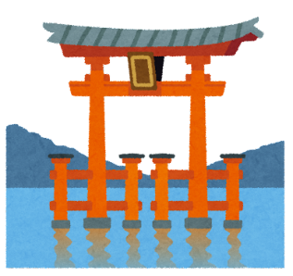
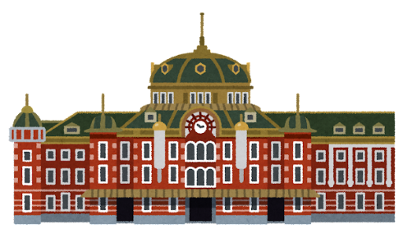
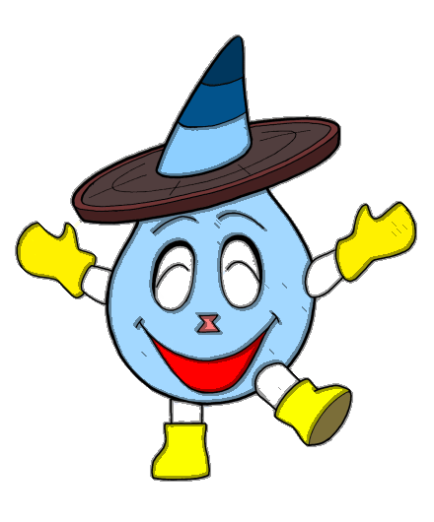
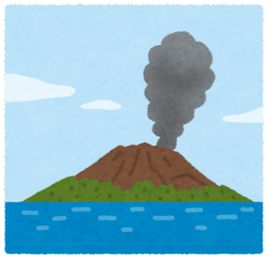
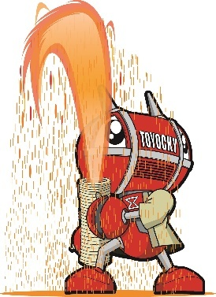
？ クイズ ？
市内の配水管を全部つないだ長さは、新幹線だと、函館からどの駅まで行くでしょう？
正解は「④鹿児島」まで！
長さは、約２，３００ ｋｍになるよ！
函館
③広島
①東京
②豊橋
④鹿児島

